Slide 1
Paralelni sistemi
Protočnost (pipelining)

Slide 2
Protočnost (pipelining)
Protočnost je tehnika projektovanja hardvera kojom se uvodi konkurentnost u računarski sistem tako što se neke osnovne funkcije (f) čije se izvršenje često zahteva dele na niz podfunkcija f1, f2, ..., fk, tako da budu zadovoljeni sledeći kriterijumi:
  Izračunavanje osnovne funkcije f je ekvivalentno sekvencijalnom izračunavanju podfunkcija f1, f2, ..., fk.
  izlazi prethodne podfunkcije predstavaljaju ulaze za sledeću podfunkciju u nizu podfunkcija koje se izvršavaju
  Osim razmene podataka izmedju podfunkcija ne postoji nikakva druga zavisnost
  Može se projektovati hardver za izračunavanje svake podfunkcije
  Vremena potrebna ovim hardverskim jedinicama da obave individalana izračunavanja su približno jednaka

Slide 3
Protočnost (nast.)
Hardver za izračunavanje bilo koje podfunkcije zove se stepen protočnog sistema (pipeline stage)
U zavisnosti od načina upravljanja tokom podataka kroz protočni sistem mogu se razlikovati
  asinhroni protočni sistemi
  sinhroni protočni sistemi
Asinhroni model – razmenom podataka izmedju dva susedna stepena upravlja se nekom handshake procedurom. Hardverski stepeni sadrže memorijske elemente
data
data
data
data
data
...
ready
ready
ready
...
ready
ready
ack
ack
ack
ack
ack
...

Slide 4
Protočnost (nast.)
Sinhroni model – razmenom podataka upravlja se pomoću globalnog clk. Hardverski stepeni ne sadrže memorijske elemente. Zato se izmedju stepena ubacuju lečevi.
leč
leč
leč
leč
leč
clk
svi stepeni su aktivni u svakom klok ciklusu. Stepen i unosi kašnjenje Ti. Klok perioda protočnog sistema iznosi
T=max{T1, T2,…, Tk}+T_{L}, gde je T_{L} kašnjenje koje unosi leč

Slide 5
Primer: projektovanje protočnog FP sabiarača
A=a*2^{p} , B=b*2^{q}
korak1: Poredjenje eksponenata p i q da bi se pronašao veći, r=max(p,q) i razlika t=|p-q|.
korak2: Pomeriti za t mesta u desno mantisu manjeg broja da bi se izjednačili eksponenti pre sabiranja
korak3: Sabiranje mantisa i dobijanje medjurezultata
korak4: Odredjivanje broja vodećih nula u sumi, recimo u.
korak5: Pomeranje dobijene sume za u mesta u levo da bise dobila normalizovana mantisa i ažuriranje većeg eksponenta: r+u

Slide 6
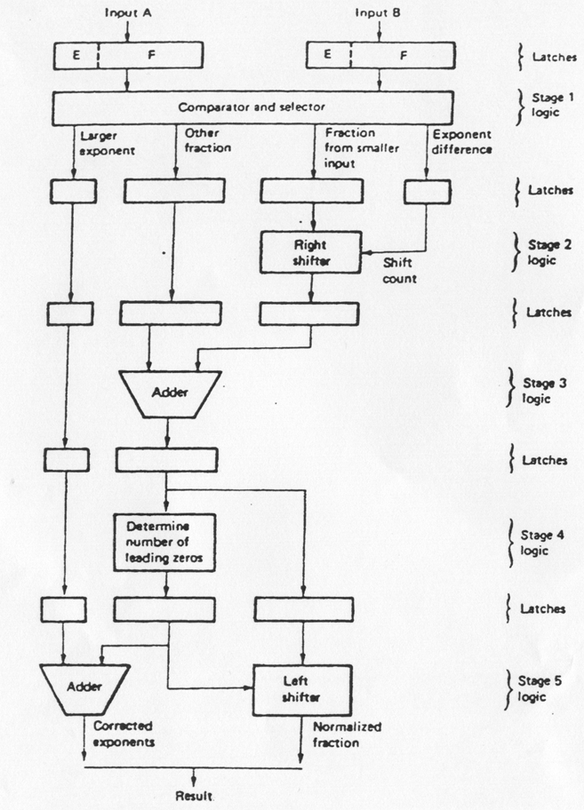
Protočni sabirač

Slide 7
Protočni sabirač
Neaka su kašnjenja koja unose pojedini stepeni
  T1=60 ns
  T2=50 ns
  T3=80 ns
  T4=50 ns
  T5=80 ns
  T_{L}=10 ns
Klok perioda protočnog sistema je T=max{60, 50, 80, 50, 50}+10=90ns
Vreme potrbno neprotočnom sabiraču da sabere dva FP broja iznosi Tnp=60+50+80+50+80=320ns
Vreme potrebno protočnom sabiraču da sabere dva FP broja iznosi Tpr=5*90=450ns

Slide 8
Gde je dobit od uvodjenja protočnosti?
Ako je potrebno sabrati n parova brojeva neprotočnom sabiraču će biti potrebno
  Tnp=n*320 ns
a protočnom
  Tpr=450+(n-1)*90 ns
Za n=10
  Tnp=10*320=3200 ns
  Tpr=450+9*90=1360 ns
Što je veće n performanse protočnog sistema su bolje. Za dovoljno veliko n ubrzanje protočnog sistema jednako je broju stepena, k.

Slide 9
Gantov dijagram
Prikazuje zauzetost pojedinih stepena u vremenu
S5
P1
P2
P3
P4
P5
P6
P7
S4
P1
P2
P3
P4
P5
P6
P7
S3
P1
P2
P3
P4
P5
P6
P7
S2
P1
P2
P3
P4
P5
P6
P7
S1
P1
P2
P3
P4
P5
P6
P7
0 1 2 3 4 5 6 7 8 9 10
t [*90ns]

Slide 10
Klasifikacija protočnih sistema
U odnosu na način povezivanja hardverskih stepena:
  Linearni (kaskadna veza izmedju stepena; sabirač iz prethodnog primera)
  Nelinearni – pored kaskadnih veza postoje veze izvedene u napred i povratne (u nazad)
ulaz
S1
S2
S3
izlaz A
izlaz B

Slide 11
Klasifikacija protočnih sistema
U odnosu na mogućnosti obrade
  Jednofunkcijski – protočni sistemi sa fiksno dodeljenom funkcijom (sabirač iz prethodnog primera)
  Višefunkcijski – mogu obavljati više funkcija u isto ili različitim vremenskim trenucima. Mogu biti
    Statički
    Dinamički
Protočnost na mikro nivou:
  kod savremenih računara koristi na nivou:
    izvršenja instrukcija
    izvršenja ALU operacija
    kod pristupa memoriji
Protočno na nivou zadatka (na makro nivou)

Slide 12
Primer – sortiranje niza
Zadat je niz od n brojeva koji treba sortirati u datom redosledu (npr. rastućem)
Protočna realizacija:
  Protočni sistem od n procesnih jedinica povezanih linearno
    Procesor P0 prihvata niz brojeva (po jedan u datom klok ciklusu
    Pamti najveći do tog trenutka primljeni broj
    Prosledjuje desnom susedu manji broj
    Svaki procesni element Pi u nizu obavlja istu operaciju (pamti njveći primljeni broj a prosledjuje manji ka Pi+1
    Na kraju rada P0 će imati najveći broj, P1 sledeći najveći,... Pn-1 će imati najmanji broj
  Algoritam je paralelna verzija insertion sort algoritma
P0
P1
P2
Pn-1

Slide 13
Primer n=5
P0 P1 P2 P3 P4
4,3,1,2,5
1
2
3
4
5
6
7
8
9
10
4,3,1,2
5
4,3,1
2
5
4,3
5
1
2
Vreme
(ciklusi)
3
1
4
5
2
4
2
5
3
1
5
3
2
1
4
5
4
3
2
1
5
1
4
3
2
5
4
3
2
1

Slide 14
Primer (nast.)
osnovni program za procesor Pi
    primi(broj, Pi-1)
    If (broj > x) {posalji(x,Pi+1);
    x=broj;}
    else posalji(broj, Pi+1);
Ako ima n brojeva i n procesora, i-ti procesor (i=0,1,...,n-1) treba da primi n-i brojeva, a da prosledi n-i-1, jer se jedan od brojeva zadržava.
Kompletan program za Pi
    Broj_desnih_procesora=n-i-1;
    Primi(x, Pi-1);
    For (j=0: j < Broj_desnih_procesora; j++) {
    primi(broj, Pi-1)
    If (broj > x) {posalji(x,Pi+1);
    x=broj;}
    else posalji(broj, Pi+1);
    }

Slide 15
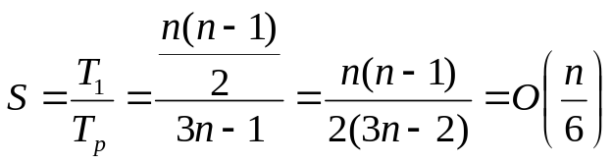
Analiza performansi
Sekvencijalni algoritam
  Usvojimo da poredjenje i dodeljivanje vrednosti traju 1 vremensku jedinicu;
  Sekvencijalno vreme izvršenja
    T₁=(n-1)+(n-2)+...+2+1=n(n-2)/2≅O(n²/2)
Paralelni algoritam
  Paralelna implementacija ima n+n-1=2n-1 ciklusa, ako ima n procesora i n brojeva koje treba sortirati
    Svaki procesor u u jednom ciklusu obavlja poredjenje i prijem i predaju podataka (izuzev poslednjeg)
      Tciklusa = 1 + tkomunikacije
    Potrebno je još n cikusa da se protočni sistem isprazni
    Ukupno vreme rada protočnog sistema iznosi
    T_{p}=(3n-1) _{Tciklusa}
  Ubrzanje

Slide 16



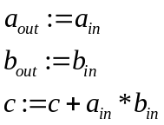



Primer: Množenje
Matrica C=A*B, A_{3X3}, B_{3x3}
Inicijalni raspored elemenata (T=0)
bin
ain
c
aout
bout
Funkcionalno svostvo procesnog elementa

Slide 17









Stanje nakon prvog koraka
0
0
0

Slide 18



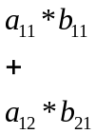









Stanje nakon drugog koraka

Slide 19



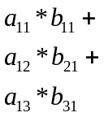

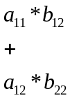





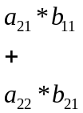






Stanje nakon trećeg koraka

Slide 20



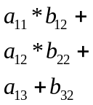

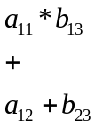


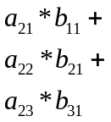




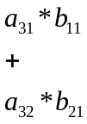



Stanje nakon četvrtog koraka
0
0

Slide 21
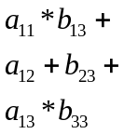
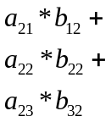
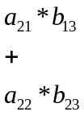
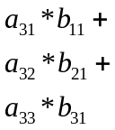
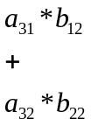

Stanje nakon petog koraka
0
0
0
0
0

Slide 22

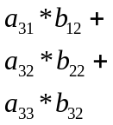
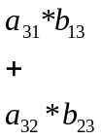
Stanje nakon šestog koraka
0
0

Slide 23
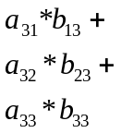
Stanje nakon sedmog koraka (kraj izračunavanja)

Slide 24
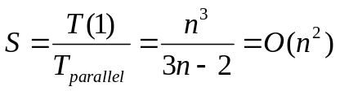
Performanse:
Proizvod se dobija nakon 3n-2 koraka
Na jednoprocesorskom sistemu proizvod se dobija nakon n³ koraka
Ubrzanje:
C₁₁
C₁₂
C₁₃
C₂₁
C₂₂
C₂₃
C₃₁
C₃₂
C₃₃

